Slide 1
SBdP
TEMA 6

Slide 2
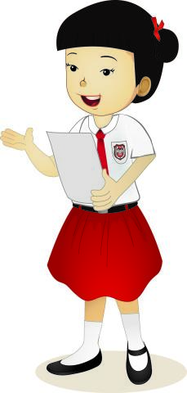
SUBTEMA 1
Mengenal Tanda Nada Pentatonis
Tangga nada pentatonis adalah tangga nada yang terdiri dari lima nada pokok (penta artinya lima; tone artinya nada).
Tangga nada pentatonis biasanya digunakan pada musik daerah yang menggunakan alat musik tradisional, seperti kelompok alat musik karawitan Jawa dan Sunda.
Tangga nada pentatonis terbagi menjadi dua, yaitu pelog dan slendro.

Slide 3
Tangga nada slendro adalah tangga nada yang memiliki karakteristik gagah, berani, lincah, dan gembira.
Slendro merupakan sistem urutan nada, terdiri dari lima nada dalam satu gambyang dengan pola jarak yang hampir sama.
Susunan nadanya seperti berikut.

Slide 4
Tangga nada pelog merupakan urutan nada yang terdiri dari lima atau tujuh nada dengan menggunakan satu pola dengan jarak nada, seperti berikut.

Slide 5
Menyanyikan Lagu Daerah Tangga Nada Pelog
Tangga nada pelog adalah tangga nada yang memiliki 5 nada dan digunakan dalam musik gamelan Jawa dan Bali.
Tangga nada pelog biasanya ditulis dalam lima nada.

Slide 6
Susunan tangga nada pelog sama dengan tangga nada mayor (do, re, mi, fa, sol, la, si, do’).
Tetapi, pada tangga nada pelog hanya lima nada (do, re, mi, sol, la, do) yang dominan digunakan dalam lagu daerah.
Contoh lagu: “Gambang Suling” dari Jawa Tengah, “Tari Bali” dari Bali, dan “Jamuran” dari Jawa Tengah dan Timur.

Slide 7
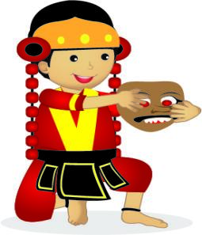
SUBTEMA 2
Pola Lantai dalam Tarian Daerah
Pola lantai merupakan garis yang membentuk formasi penari saat melakukan gerak tari. Ada dua pola dasar dalam pola lantai,
Pola lantai lurus, seperti pola lantai horizontal, vertikal, diagonal, segitiga, dan zig-zag.

Slide 8
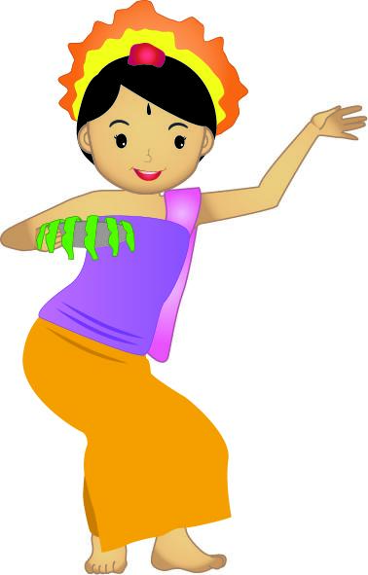

Slide 9
Mengembangkan Pola Lantai Tari Daerah
Setiap pola lantai dapat dikembangkan menjadi beberapa pola lantai lainnya.
Contohnya, tari Saman yang memiliki pola lurus ke samping dan zig-zag.
Pola tersebut dapat berubah menyesuaikan irama musik atau gerakan yang berbeda dari sebelumnya.

Slide 10
Perhatikan gambar pola lantai berikut!
Hitungan 1: Pola horizontal
Hitungan 2: Membentuk pola zig-zag
Hitungan 3: Pola zig-zag sempurna

Slide 11
Peragaan Hasil Kreasi Pola Lantai Tari
Pola lantai horizontal dapat kamu kembangkan menjadi pola lantai vertikal atau bahkan pola lantai melingkar.
Saat mengembangkan pola lantai, kamu harus melakukannya dengan kompak agar terlihat menarik.

Slide 12
SUBTEMA 3
Menjelaskan Ciri-Ciri Gambar Cerita pada Sampul Depan Buku
Gambar cerita adalah gambar yang digunakan untuk menjelaskan maksud suatu cerita.
Gambar sampul depan buku juga memiliki ciri-ciri sebagai berikut.
Gambar berisi tentang isi buku.
Gambar yang disajikan harus menarik.
Terdapat judul buku yang ditulis dengan ukuran huruf lebih besar dari tulisan lainnya, nama penulis, dan nama penerbit buku.
Warna yang digunakan dapat menarik perhatian pembaca.

Slide 13
Perhatikan gambar cerita berikut!
Gambar tersebut termasuk gambar cerita yang ada pada sampul depan buku.
Gambar tersebut berisi ilustrasi dua orang anak sedang mendengarkan musik dari telepon genggam dan alat pemutar musik.
Gambar tersebut menunjukkan kemajuan zaman dalam menggunakan alat komunikasi digital.

Slide 14
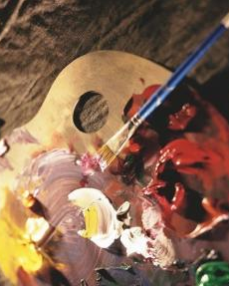
Menjelaskan Teknik Pewarnaan dalam Pembuatan Gambar Cerita
Dalam mewarnai gambar cerita, ada beberapa teknik yang dapat kita gunakan di antaranya sebagai berikut.
1. Teknik Basah
Contoh pewarna yang menggunakan teknik basah adalah cat air. Selain cat air, kita juga membutuhkan kuas, gelas, air, palet, dan kapas.
2. Teknik Kering
Pada teknik kering, kita dapat langsung menggambar sekaligus mewarnai cerita pada kertas. Contohnya, krayon, pensil warna, dan spidol warna.

Slide 15
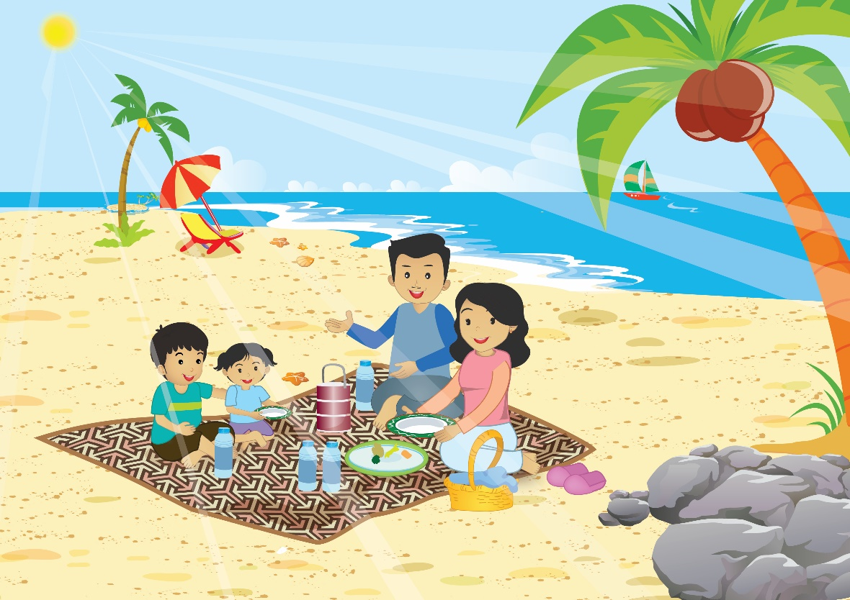
Menjelaskan Makna pada Gambar Cerita
Setiap gambar memiliki makna yang berbeda-beda. Dalam sebuah buku, gambar sampul mewakili seluruh isi buku. Pada sebuah lukisan, gambar mewakili sebuah tema.
Perhatikan gambar di samping!
Gambar tersebut bercerita tentang kenampakan alam berupa pantai yang indah. Pantai dimanfaatkan sebagai tempat wisata. Pada gambar tersebut tampak sekeluarga yang terdiri atas ayah, ibu, dan dua orang anak sedang menikmati bekal di pantai.

